Slide 1
Мобильные поплавковые микро ГЭС

Slide 2
1. Наименование и назначение
Название: Мобильные поплавковые микро ГЭС
Авторы: Ахметов Б.С., Харитонов П.Т., Балгабаева Л.Ш., Киселева О.В.
Организация: Международный научно-исследовательский инжиниринговый консорциум энергосберегающих и ноосферных технологий (НИИКЭНТ).
Вид инновации: Обеспечение электрической энергией потребителей в полевых условиях, в местностях поблизости от ручьев, каналов, водоводов и других водных потоков.

Slide 3
Уровень инновационности: Новые технические решения защищены инновационными патентами Республики Казахстан:
1. Инновационный патент KZ № 29180 от 20.10.2014. Мобильная микро ГЭС.
2. Заключение НИИС от 23.10.2014 г. о выдаче инновационного патента на изобретение №27809. Электрический генератор с компенсацией сил магнитного удержания ротора.
3. Заключение РГП НИИС РК от 19.05.2014 о выдаче инновационного патента по заявке KZ №15219. Мобильная гидроэлектростанция.
Стадия проработки / степень готовности. В инициативном порядке проводится НИОКР с изготовлением и испытанием действующих макетных образцов.
Назначение (решаемые задачи). Использование в качестве мобильного источника электрической энергии путем оперативной установки микро ГЭС в водных потоках со скоростью течения от 1 м/с и выше.

Slide 4
2. Характеристика инновации
Основные потребительские свойства и технико-экономические параметры:
2.1. Использование при глубине водного потока от 250 мм и выше и скорости водного потока от 1 м/с и выше.
2.2. Ожидаемая удельная коммерческая стоимость микро ГЭС на уровне 200 USD / 100 Вт номинальной мощности.
2.3. Диаметр дискоообразного поплавкового корпуса около 500 мм при его высоте до 150 мм

Slide 5
Существующие аналоги.
Мобильная микро ГЭС фирмы Burg Energy (США) мощностью 500 Вт и стоимостью 3000 USD. Работает при глубине водных потоков от 1200 мм и крепится с помощью троса с растяжками на берегу.
Уникальность, отличие инновации:
Возможность оперативной установки в водном потоке без несущего троса с растяжками при малой глубине водных потоков.
Актуальность и перспективность.
Использование в водных потоках глубиной от 250 мм. Более низкая стоимость в условиях серийного производства.

Slide 6
3. Характеристика рынка
Сфера применения (отрасли и сектора экономики): Полавковая мобильная микро ГЭС предназначена для использования в полевых условиях для получения электрической энергии вблизи малых водных потоков.
Емкость рынка, спрос и предложение: Потенциальная потребность в поплавковых микро ГЭС от 1200 изделий в год при объеме реализации от 600 тысячUSD.
Целевой сегмент, доля рынка: Из-за высокой стоимости аналогов (микро ГЭС фирмы Burg Energy,США) рынок практически не занят.
Тенденции спроса/предложения. Потенциальная потребность в поплавковых микро ГЭС не менее 12 000 изделий в год

Slide 7
4. Конкуренция
Компании-конкуренты. Основной конкурент - Микро ГЭС фирмы Burg Energy (США).
Изделия конкурента непригодны для применения при глубине водного потока менее 1200 мм и имеют высокую стоимость.
Уровень конкуренции (качественная оценка): В несколько раз более высокая цена аналога-конкурента при его худших эксплуатационных характеристиках обеспечит высокий уровень конкуренции предлагаемой микро ГЭС.
Ценовой фактор и цены конкурентов. Цены конкурентов - Микро ГЭС фирмы Burg Energy (США) - в пять раз превышают цены предложенной микро ГЭС.

Slide 8
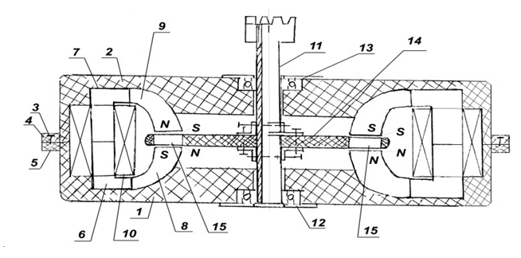
5. Технология применения и используемые компоненты
Принцип действия электрического генератора микро ГЭС. Между полукорпусами 1 и 2 размещены статорные электромагнитные системы (СЭМС) в составе магнитопроводов 6 и 7, постоянных магнитов 8 и 9 и выходной обмотки 10, между полюсами которой проходят постоянные магниты 15, размещенные на дисковом роторе 14.

Slide 9
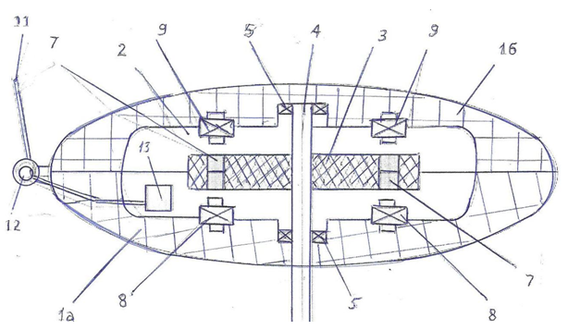
Структура поплавковой микро ГЭС. Электрический генератор размещен внутри получаш 1а и 1б, внутри которых на оси 4 вращается ротор 3. При вращении ротора 3 обеспечена компенсация сил магнитного притяжения и отталкивания постоянных магнитов, чем обеспечен минимальный момент вращения ротора 3 от гидродвижителя, размещенного на несущей оси 4.

Slide 10
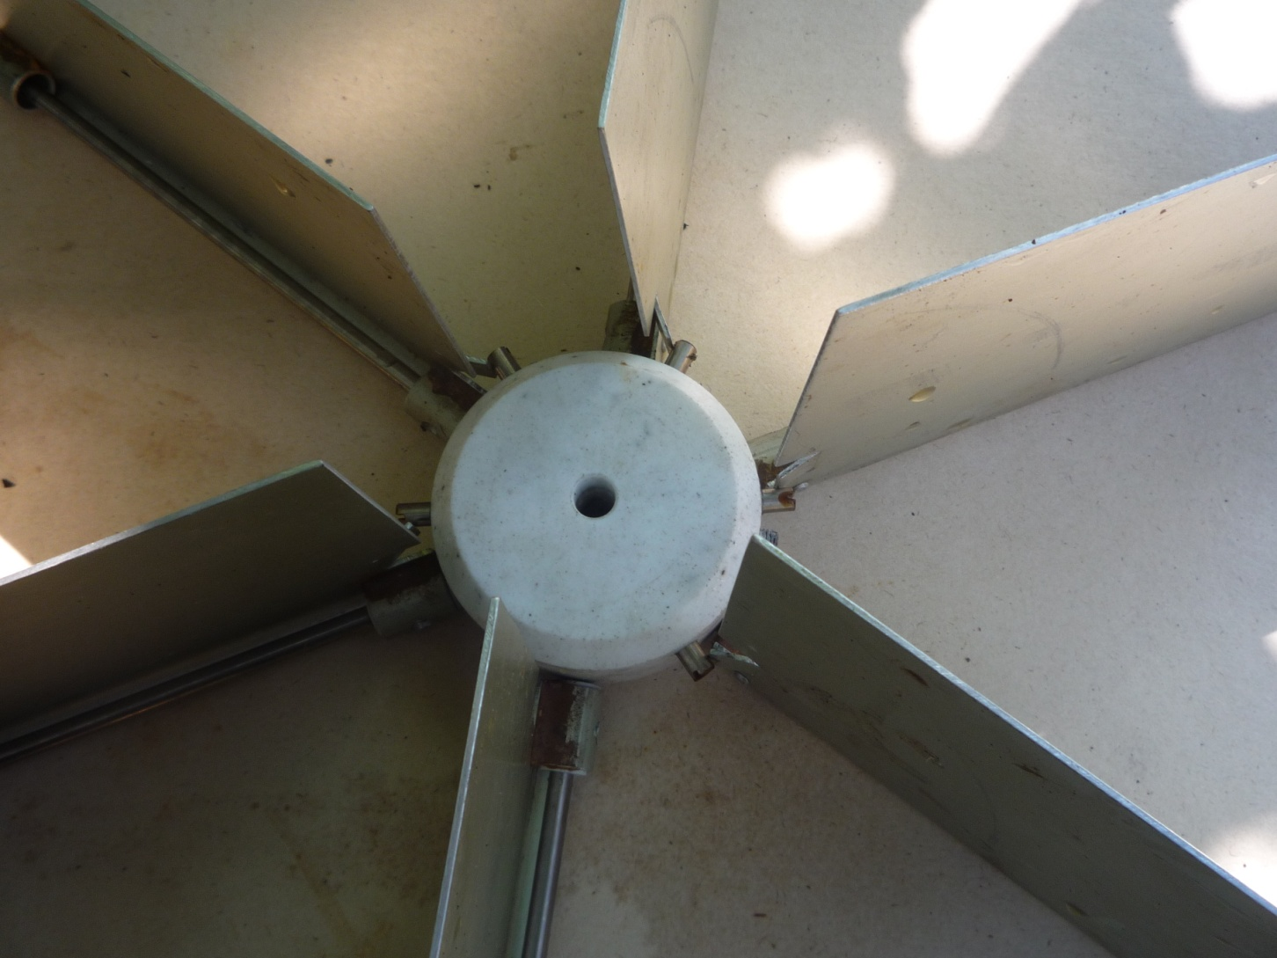
Гидродвижитель поплавковой микро ГЭС

Slide 11
Краткое пояснение к графическому материалу (способу использования): В поплавковом дискообразном корпусе размещен на единой оси с электрогенератором оригинальный гидродвижитель с поворотными лопастями. Поплавковый корпус снабжен гибким электрическим кабель-тросом для крепления микро ГЭС к ветке или выступу на берегу водного потока. Береговая часть микро ГЭС снабжена автоматическим зарядным устройством и аккумулятором для подключения к потребителю.
Необходимые для производства компоненты (сырье и материалы, комплектующие, виды оборудования): Постоянные магниты, экструдированный пенополистирол, листовой алюминий и другие общедоступные материалы и комплектующие.

Slide 12
6. Коммерческая привлекательность
Экономические выгоды от внедрения: Повышение комфортности и безопасной жизнедеятельности людей в полевых и экстремальных условиях за счет получения доступной потребителю электрической энергии от малых водных потоков.
Удельная стоимость микро ГЭС - 37 000 тенге на 100 Вт номинальной выходной мощности.
Внутренняя норма доходности (IRR): 25%
Срок окупаемости (PBP), лет: 5 лет
Прибыль, тыс. тенге: 144 000 тысяч тенге в год в течение четвертого года с начала выполнения проекта

Slide 13
7. Бюджет проекта и план выпуска
Общий бюджет проекта: 80 000 тыс. тенге
Требуемые инвестиции: 80 000 тыс. тенге
Назначение инвестиций: Завершение разработки и организация серийного производства мобильных поплавковых микро ГЭС с 2015 по 2017 годы.
Годовой объем выпуска в ед.: 1200 шт. с 2018 года.
Цена за ед.: 120 000 тенге
Общий годовой объем производства и сбыта с 2018 года: 144 000 000 тенге

Slide 14
8. Барьеры и риски
Неприемлемые эксплуатационные и стоимостные характеристики наиболее близких зарубежных аналогов оставляют свободным рынок сбыта поплавковых микро ГЭС. С учетом свободного рынка сбыта поплавковых микро ГЭС с приемлемыми стоимостными и эксплуатационными характеристиками не просматриваются серьезные барьеры к повсеместному применению предложенных микро ГЭС на малых водных потоках с глубиной от 250 мм. В связи с этим организация серийного производства и сбыта мобильных поплавковых микро ГЭС сопряжена с минимальным риском.

Slide 15
9. Резюме
Предложена инновационная разработка мобильных поплавковых микро ГЭС для малых водных потоков, которая обладает конкурентоспособными массогабаритными и стоимостными характеристиками. Проведение НИОКР с выходом на опытное производство планируется в течение трех лет при общем объеме инвестирования от 80 млн. тенге.
Разработка защищена инновационными патентами Республики Казахстан.

Slide 16
Спасибо за внимание

